Slide 1
HRL3
李信翰
2025/11/18

Slide 2
目前進度
修改PPO訓練環境
修改DDQN rewards設定

Slide 3
更改項目
將原本1 episode 訓練20個 instance 換成 1 episode 訓練一次動態模擬的所有子問題
Buffer release條件為: 每隔 uniform[8, 12]次job arrive，每episode重新抽樣
遇到問題:因release的切分，1.會有Job的Op數不一致問題 2.每個子問題Job數不同的問題
會在update遇到stack時因為states中維度不同而報錯
在update前先將states padding到max job數，在reference時再用遮罩

Slide 4
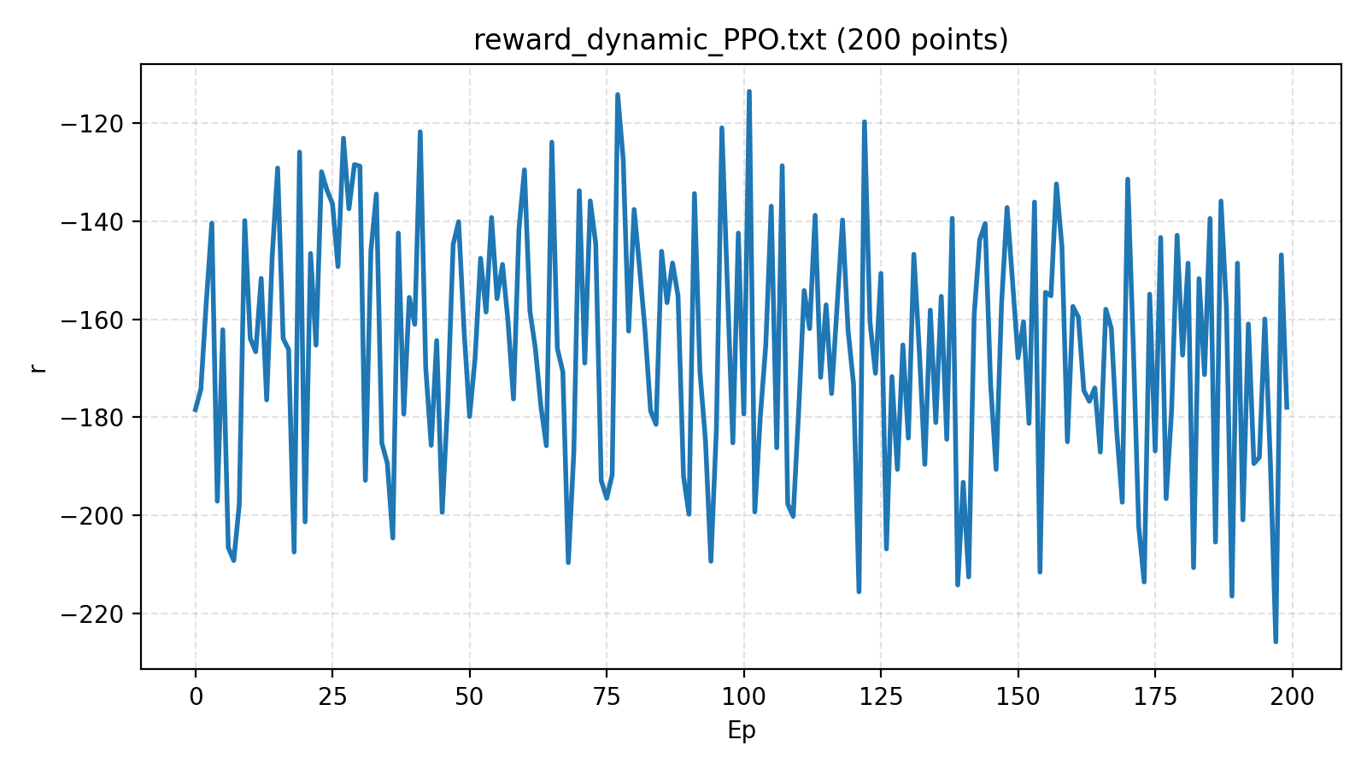
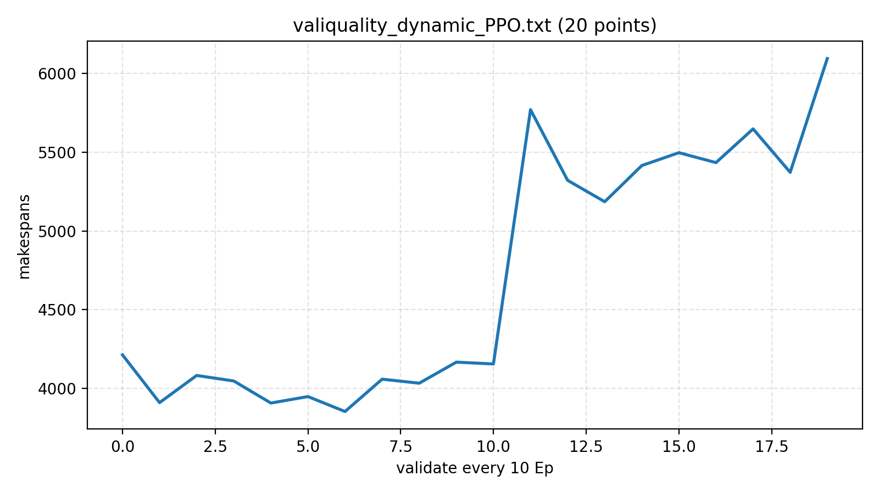
訓練結果
先前PPO:
動態環境
固定時間放
Makespan: 3589.502
本次PPO:
動態環境
固定時間放
Makespan: 3764.968

Slide 5
更改DDQN rewards
Makespan 變動值 – 本次排程總idle
(Makespan 變動值 / dt ) -本次排程idle ratio

Slide 6
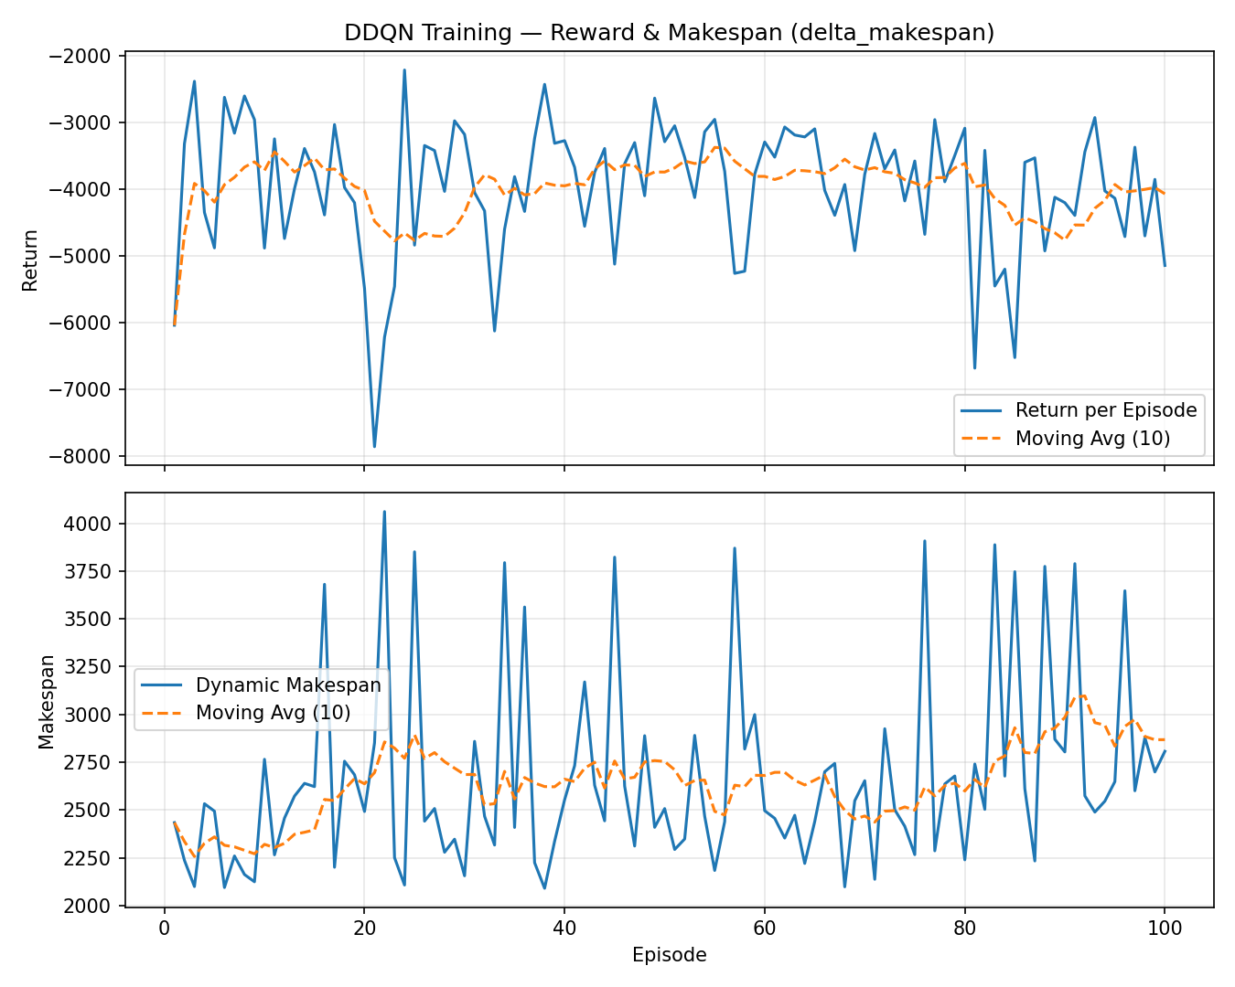
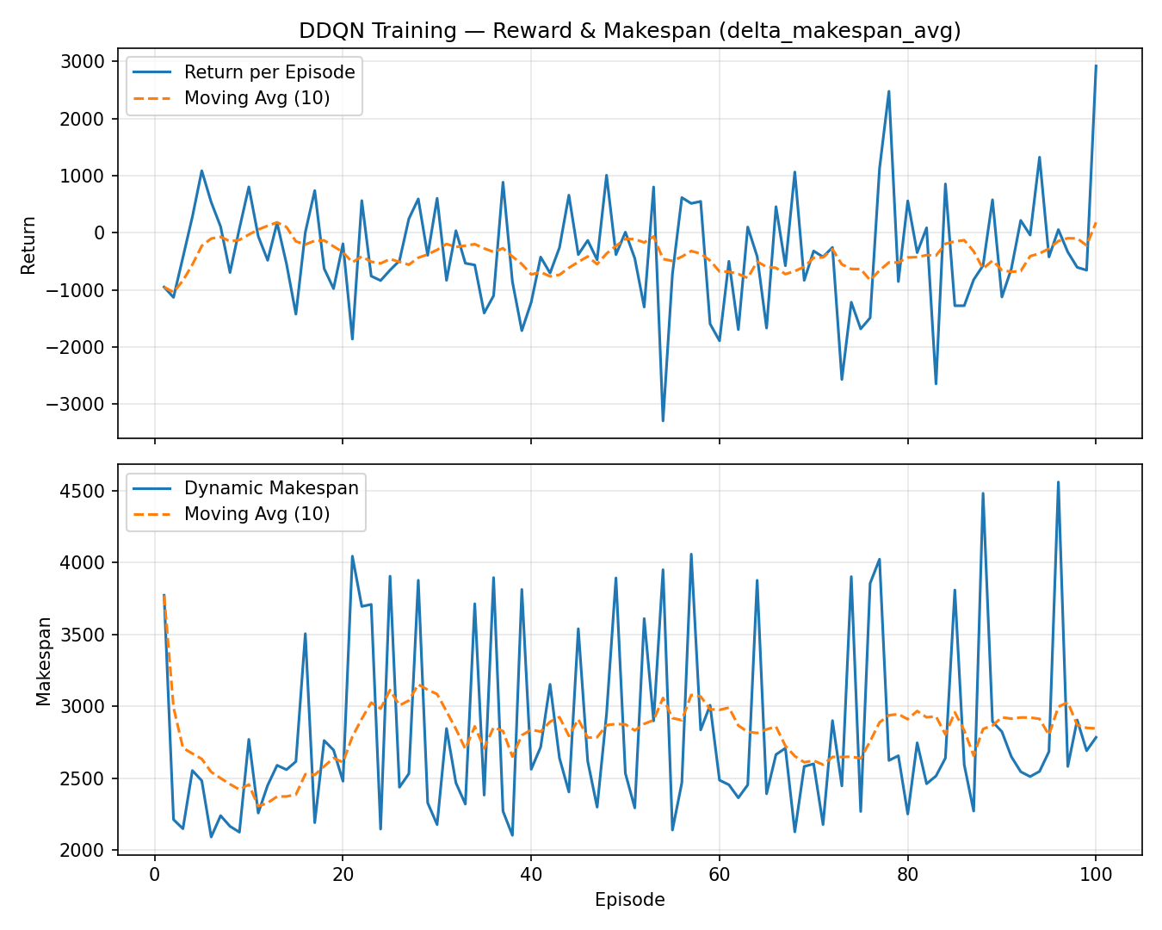
訓練結果-dynamic_PPO + idle penalty

Slide 7
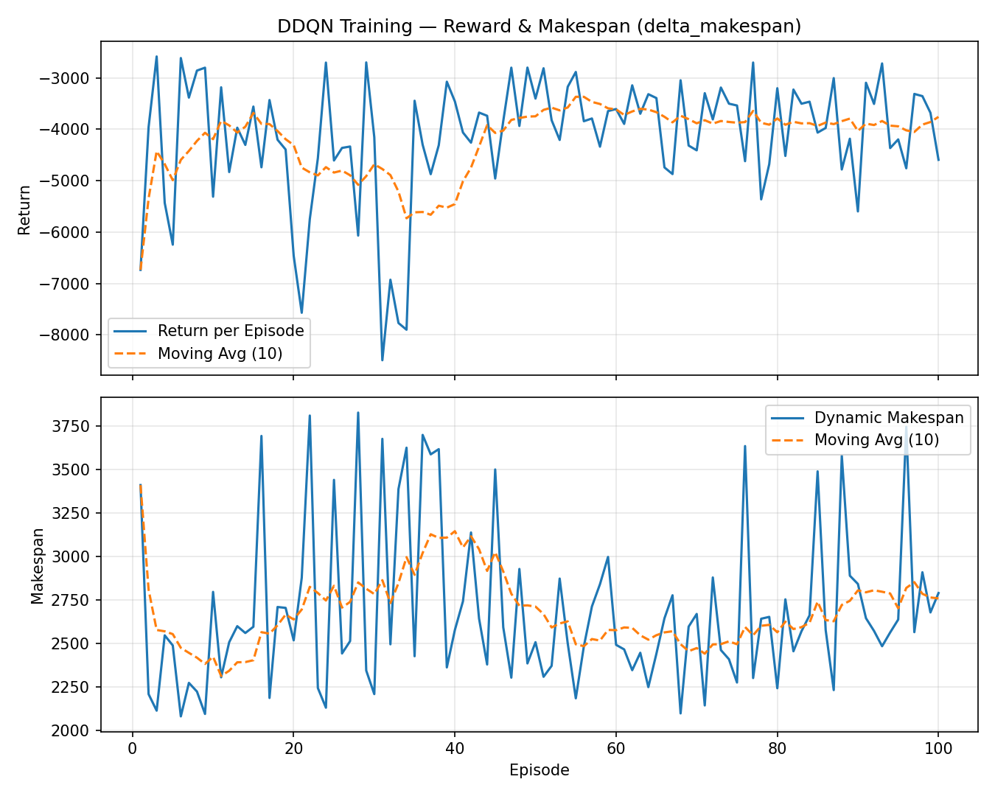
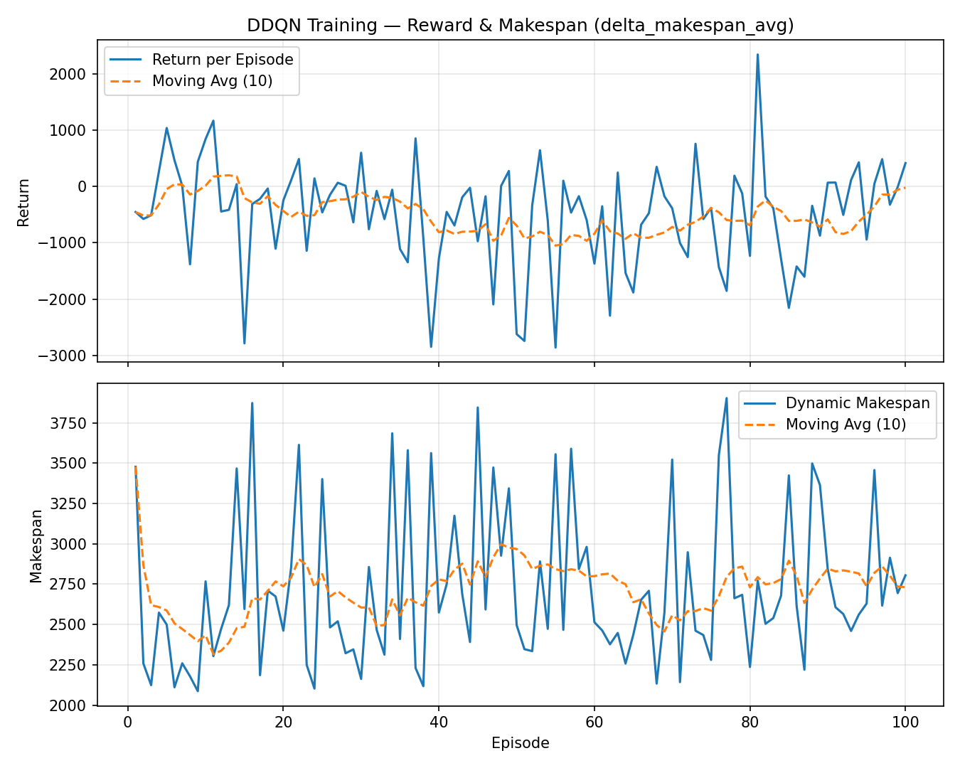
訓練結果- original_PPO + idle penalty

Slide 8
測試結果(10次平均)
每次放
Makespan:3497.711
平均耗時:38.23s
分布:3290.359 ~3725.000
按paper公式(每250)
Makespan:3589.502
先前PPO+DDQN
Makespan:3694.588
 | dynamic ppo | original ppo
mk | 3837.143 | 3708.72
mk_interval | 3801.634 | 3663.656

Slide 9
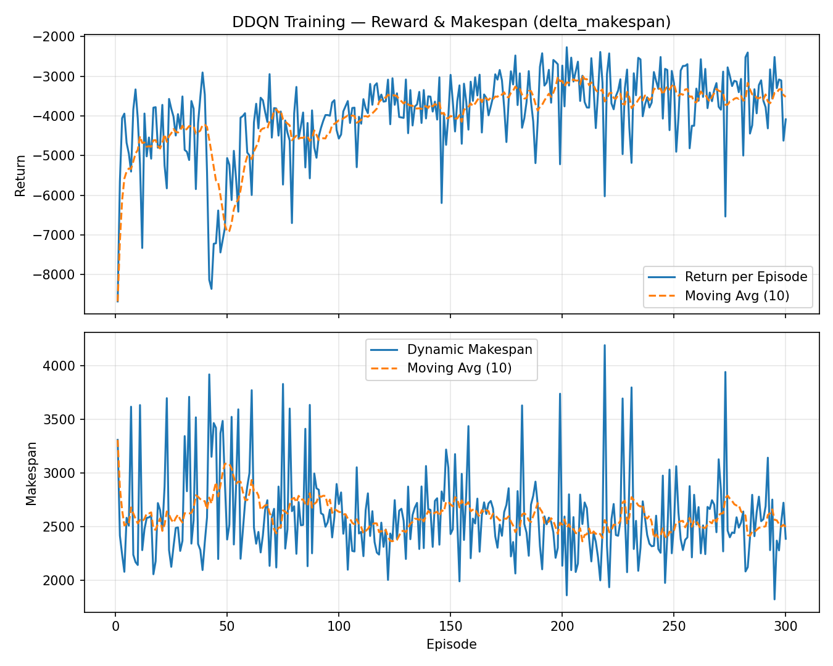
調整超參數
使用原本PPO+新DDQN reward
往提高探索，緩慢收斂方向調整
Episode 100 > 300
學習率 1e-3 > 3e-4
初始 epsilon 0.2 > 0.4
Epsilon遞減終點 70 > 170
最終10次平均: 3688.280

Slide 10
目前問題
從收斂圖來看，dynamic PPO訓練不太好
在固定時間release的狀況下來看新PPO效果略遜於先前PPO
增加Idle與原本相比，看起來沒有顯著差異
超參數調整後收斂圖看起來有改善，但結果並無太大進步
目前看來每次release依然是最佳解，但耗時較久
而從每次release的結果看來，解的品質分布很大3290.359~3725.000

Slide 11
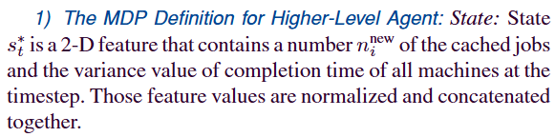
我的疑問
問題是否出在state??
目前rewards加了t ~ t+1的idle
但DDQN是否能夠根據state知道所做的action 會造成idle?
下方兩種情況變異數相同，idle卻不一樣
t
t+1
t
t+1

Slide 12
THE END

